Slide 1
ПЕРША ДОМЕДИЧНА ДОПОМОГА
Підготував: Андрій Михасевич

Slide 2
Перша медична допомога – це комплекс заходів, скерованих на відновлення та збе-реження життя та здоров’я потерпілого, здійснюваних немедичними працівниками (взаємодопомога) або самим потерпілим (самодопомога).
Одним з найважливіших положень надан-ня першої допомоги є її терміновість: чим швидше вона надана, тим більше споді-вань на сприятливий наслідок. Тому таку допомогу своєчасно може і повинен надати той, хто знаходиться поряд з потерпілим.
Кожен працівник повинен вміти надавати допомогу так само кваліфіковано, як і виконувати свої професійні обов’язки. Тому вимоги до вміння надавати першу медичну допомогу та до професійних навичок повинні бути однаковими.

Slide 4
ТермінальнІ стани — це крайні стани, перехідні від життя до смерті.
Розрізняють 4 термінальні стани (етапи вмирання):
1) передагональний стан (або передагонія, шок четвертого ступеня);
2) термінальна пауза;
3) агонія;
4) клінічна смерть.
ПРОВОДЯТЬ РЕАНІМАЦІЮ

Slide 5
Підготовка до реанімації. ЗВІЛЬНИТИ ГРУДНУ КЛІТКУ постраЖдаЛОго ТА ПЕРЕВІРИТИ ПРОХІДНІСТЬ ДИХАЛЬНИХ ШЛЯХІВ.

Slide 6
Непрямий масаж серця
Натискання на груди
ритмічно 50-60 разів
на 1 хв.

Slide 7
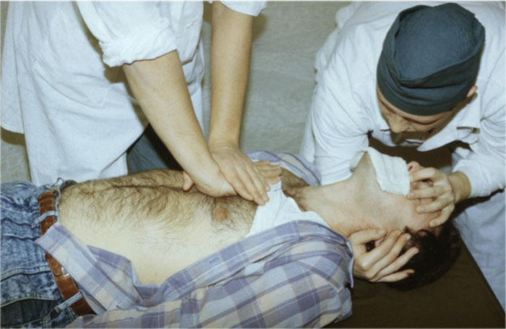
Штучне дихання
Ритмічно вдувають повітря
16-18 разів за 1 хв.

Slide 8
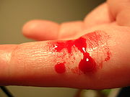
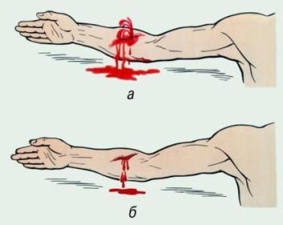
Класифікація кровотеч:
Капілярна
Венозна
Артеріальна
Паренхіматозна
(внутрішня)

Slide 9
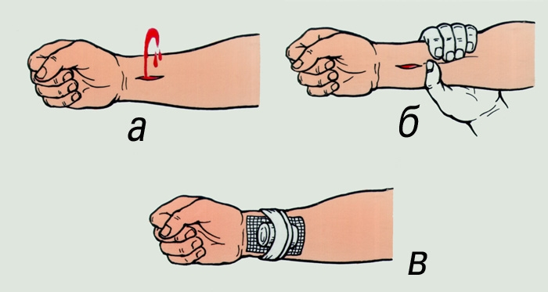
Способи зупинки кровотечі:
НАКЛАДАННЯ ТУГОЇ ПОВ’ЯЗКИ

Slide 10
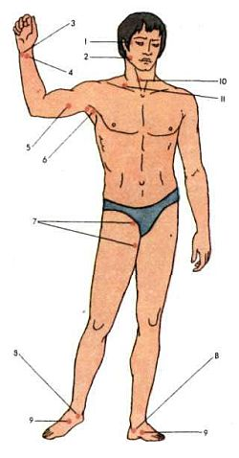
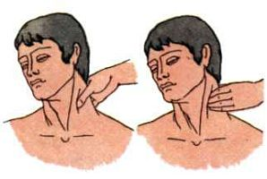
ЗАТИСКАННЯ СУДИНИ ПАЛЬЦЯМИ

Slide 11
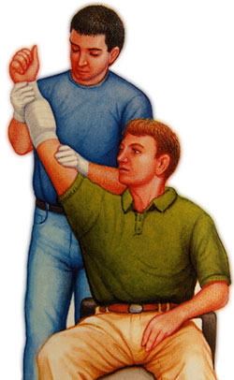
ПІДНЯТТЯ
УШКОДЖЕНОЇ
КІНЦІВКИ

Slide 12
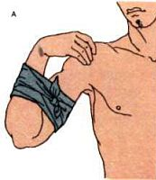
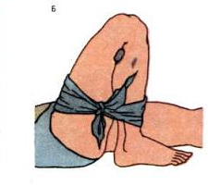
МАКСИМАЛЬНЕ ЗГИНАННЯ КІНЦІВКИ

Slide 13
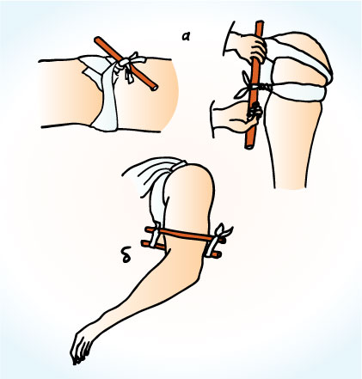
НАКЛАДАННЯ
ЗАКРУТКИ

Slide 14
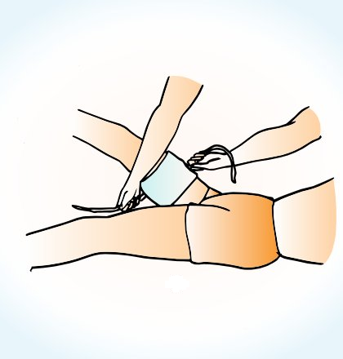
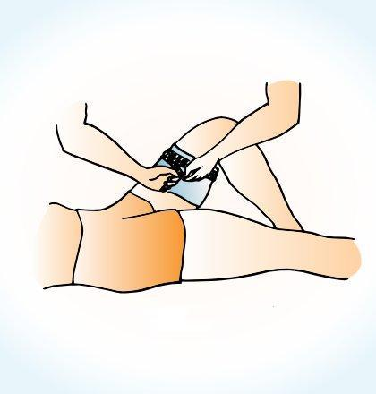
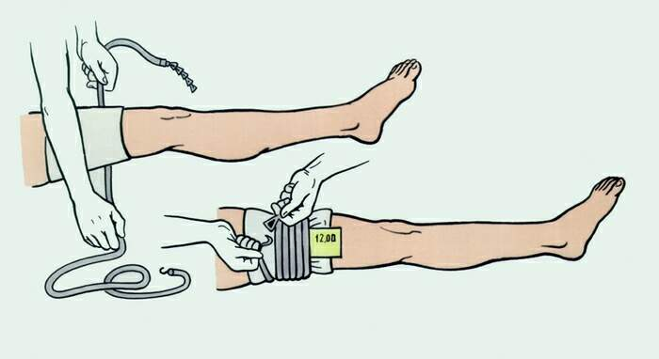
растягивание жгута
НАКЛАДАННЯ
ДЖГУТА
фиксирование жгута

Slide 15
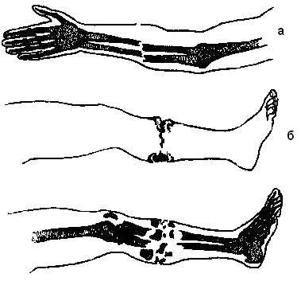
ПЕРЕЛОМИ І ВИВИХИ,ЇХ ОЗНАКИ
Біль, припухлість, синці, незвична рухо- мість у місцях перелому, кістковий хрускіт, порушення функцій кінцівки.
Сильний біль, деформація травмованого суглоба (порівняно зі здоровою кінців-кою), вимушене по-
ложення кінцівки,
різке хворобливе
обмеження актив-
них рухів у суглобі.

Slide 16
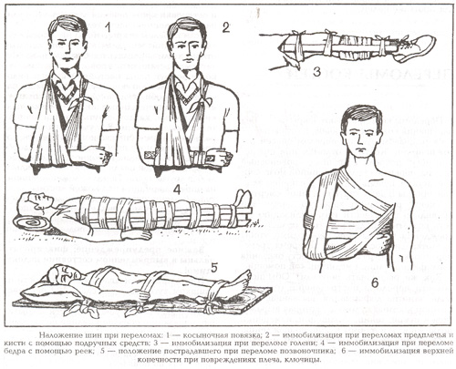
Перша допомога
Провести іммобілізацію – забезпечити нерухомість кісток у місці перелому.

Slide 17
При переломі плечової та стегнової кісток потрібна фіксація трьох суглобів.
При транспортуванні постраждалому вводять анальгін, морфін з метою зменшення больового відчуття.

Slide 18
Допомога при відмороженні, тепловому,сонячному ударах
Потерпілого покласти в теплу ванну, пити гарячий чай, змінити мокрий одяг, взуття, відморожені ділянки протирають спиртом .
Тепловий удар ( сонячний як різновид): винести потерпілого на свіже повітря, розстебнути одяг, покласти холодний компрес на голову , шию, ділянку грудей, напоїти холодним напоєм.
Непритомність - вдихати нашатирний спирт.
При зупинці дихання – штучне дихання.

Slide 19
Дякую за увагу!
Всім бажаю тільки
приємних клопотів

